Slide 1

Эффективные средства для речевой разминки на уроке английского языка
Лектор: Буров Илья Михайлович, ведущий методист издательства «Титул»

Slide 2
Всегда ли нужна речевая разминка?
Сколько по времени должна занимать речевая разминка?
Сталкиваетесь ли Вы с трудностями при проведении речевой разминки? С какими?

Slide 3
Речевая разминка – важный этап урока иностранного языка, который помогает учителю вовлечь обучающихся в атмосферу иноязычного общения, заинтересовать их и настроить на предстоящий урок.

Slide 4
РЕЧЕВАЯ РАЗМИНКА (warm up) - Этап урока, на котором осуществляется
подготовка к изучению основного
материала. Включает ответы на вопросы, предварительное обсуждение
темы, игровые задания.

Slide 5
При выборе речевой разминки нужно придерживаться следующих правил:
Придумать такое начало урока, чтобы вызвать у учащихся желание говорить по-английски.
Связать речевую разминку с задачами урока.
Помнить, что речевая разминка, совершенно неподкрепленная последующим ходом урока, просто теряет смысл. Необходимо сделать так, чтобы речевая разминка не была «инородным телом».
Желательно подготовить несколько вариантов речевой разминки. Избранный вариант будет зависеть от обстоятельств, с которыми столкнется учитель, входя в класс. Ученики могут быть усталыми, пассивными или, наоборот, излишне возбужденными.

Slide 6
Содержание и форма речевой разминки всегда будут зависеть от:
цели урока;
ступени обучения;
уровня знаний учащихся;
содержания урока;
значимых для учащихся событий и новостей в мире, стране, школе;
особенностей физического и эмоционального состояния учащихся.

Slide 7
Соответствует или нет?
- What is the weather like today?
- It is not fine.
- Is the sun shining?
- No, it isn’t.
- Is it raining?
- No, it isn’t, but it is going to rain.

Slide 8
Соответствует или нет?
- What is your timetable for today?
- We have English, Maths, Russian and Biology.
- Have you done your English homework?
- Yes, I have.

Slide 9
Соответствует или нет?
- Is the day longer today than yesterday?
- Yes it is. It is longer today.
- Are the days shorter in March or in February?
- They are shorter in February.
- When is it warmer in March or in April?
- It is warmer in April.
- Is it colder today than it was yesterday?
- It is colder today.

Slide 10
Виды речевых разминок:
Лексическая. В качестве лексической речевой разминки можно использовать игру «снежный ком», когда каждый ученик добавляет по одному слову к изначальному предложению. Учитель предлагает модель предложения и показывает пример: «A lady went to the market and bought…a pumpkin”. Ученики продолжают добавлять по одному слову к предложению, повторяя при этом все предыдущие варианты. Задание способствует многократному повторению. Запоминание порядка слов в предложении, прошедшей формы неправильных глаголов (went, bought), отрабатывается лексика на определенную тему.

Slide 11
Виды речевых разминок:
Грамматическая. Помогает закрепить определенную грамматическую тему. Работа может строиться в вопросно-ответной форме. Например, ученики встают в круг, бросают друг другу мяч и поочередно задают вопрос (допустим, изучили Present Perfect - «Have you ever .... been to London?»);
Диалоговая речевая разминка на английском языке помогает выработать навык формирования разных типов вопросов, а также краткого и лаконичного ответа. Учитель предлагает ученикам карточки с описанием ситуации и распределением ролей.

Slide 12
Виды речевых разминок:
Речевая разминка для закрепления произносительных, лексических и грамматических навыков:
беседа учителя с классом или учащихся с товарищами по классу по теме пройденного урока;
толкование пословиц (Proverbs), цитат (Quotations)
толкование значения слова или пословицы;
подбор синонима, антонима;
нахождение лишнего или общего слова;
перефразирование.

Slide 13
Short Funny Sayings
I am on a seafood diet. I see food, and I eat it.
I don't need a hair stylist, my pillow gives me a new hairstyle every morning.
I'm not lazy, I'm just very relaxed.
The road to success is always under construction.

Slide 14
При подготовке разминки:
Необходимо тщательно подбирать материал для занятий, основываясь на оценке психологической и педагогической обстановки в классе.
Упражнения должны способствовать развитию кругозора учащихся и пополнять их активный словарь.
Следует выполнять упражнения регулярно, по несколько минут в начале занятия.
Постепенно двигаться от простого к сложному.
Давать учащимся возможность творчески выражаться, проявлять любопытство.

Slide 15
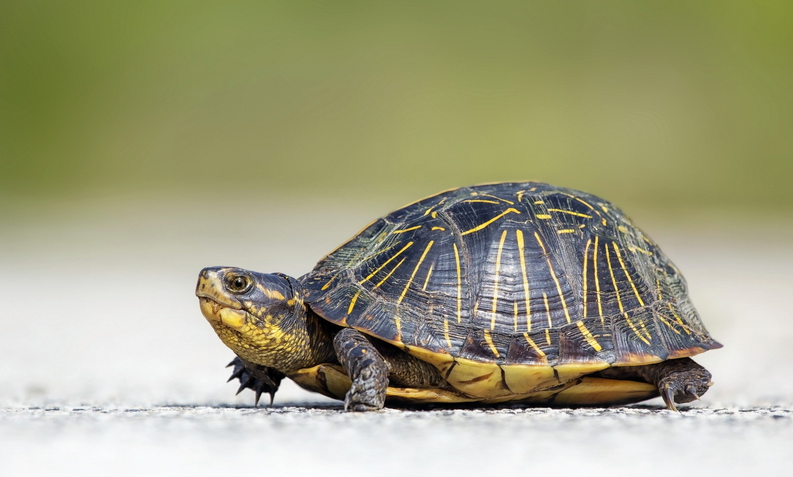
Речевая разминка

Slide 18
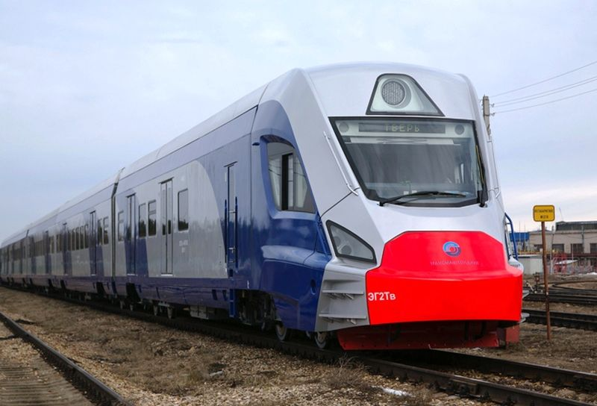

Slide 22

Речевая разминка

Slide 23

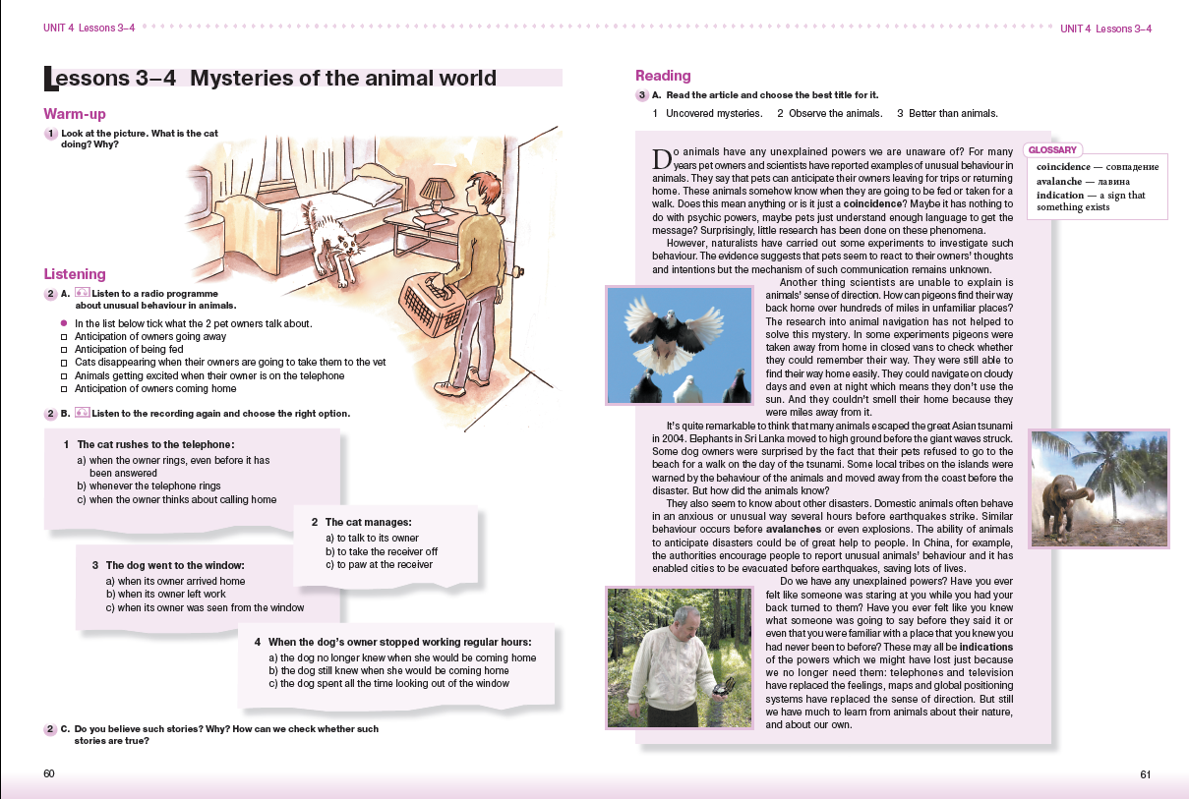
Речевая разминка направленная на развитие критического мышления

Slide 24
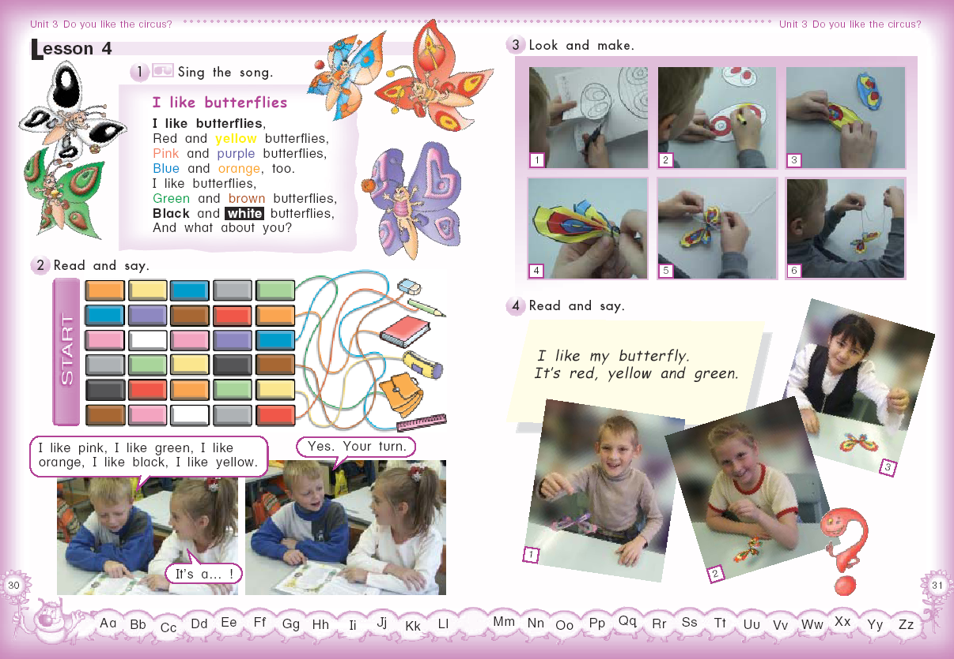
Использование песен

Slide 25
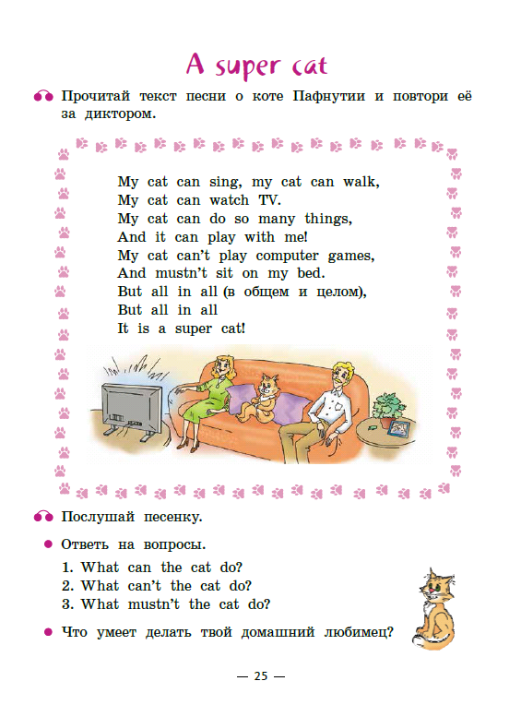


Slide 26
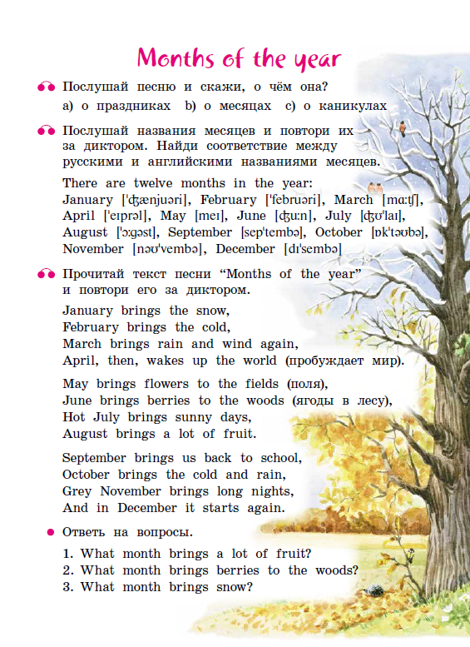
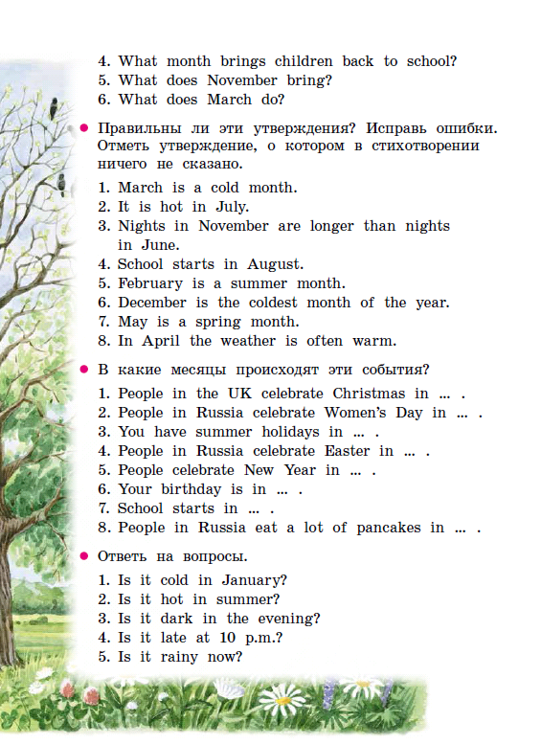

Slide 27

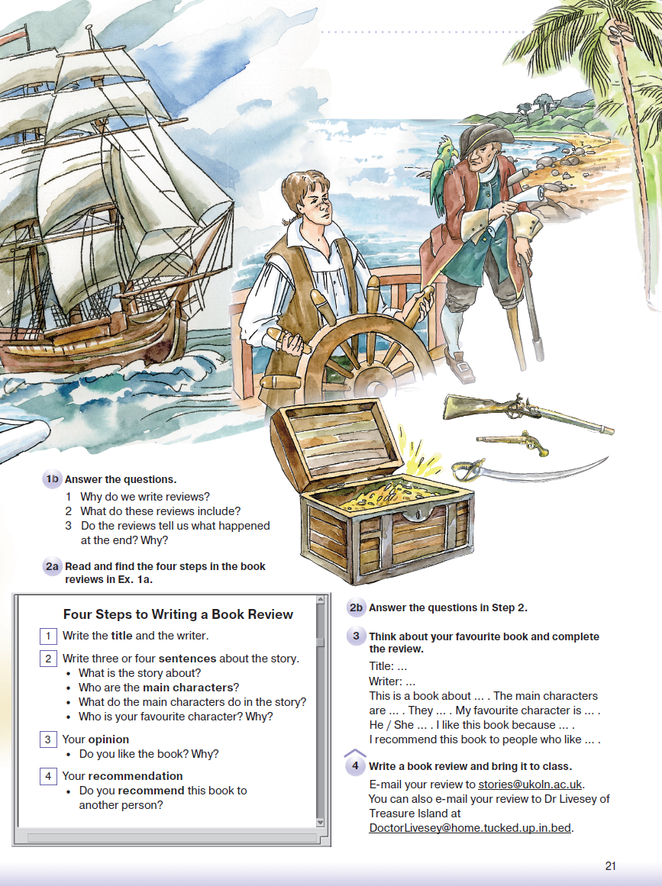
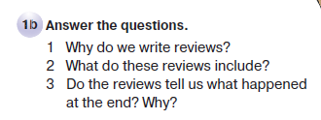

Slide 28

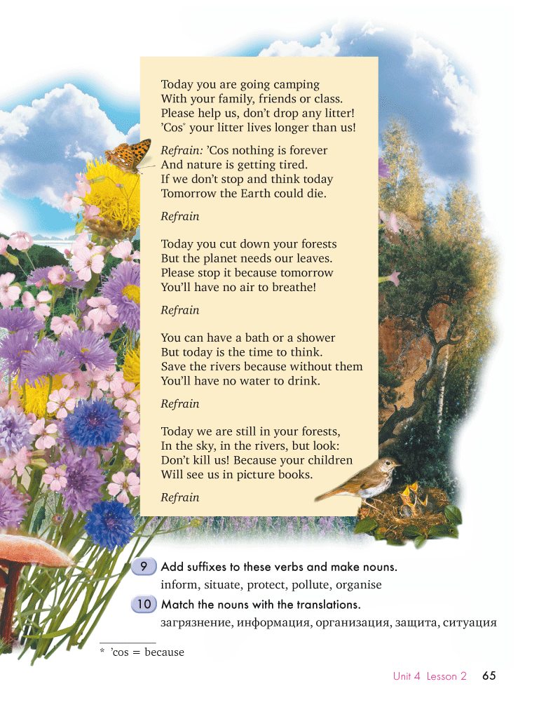
Использование песен

Slide 29
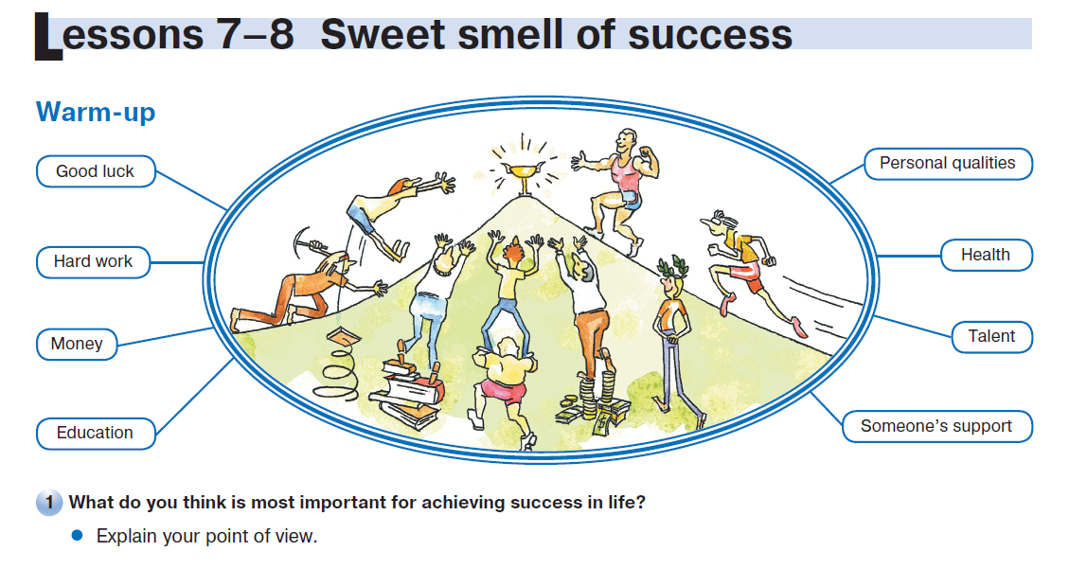
Мозговой штурм в качестве речевой разминки

Slide 30

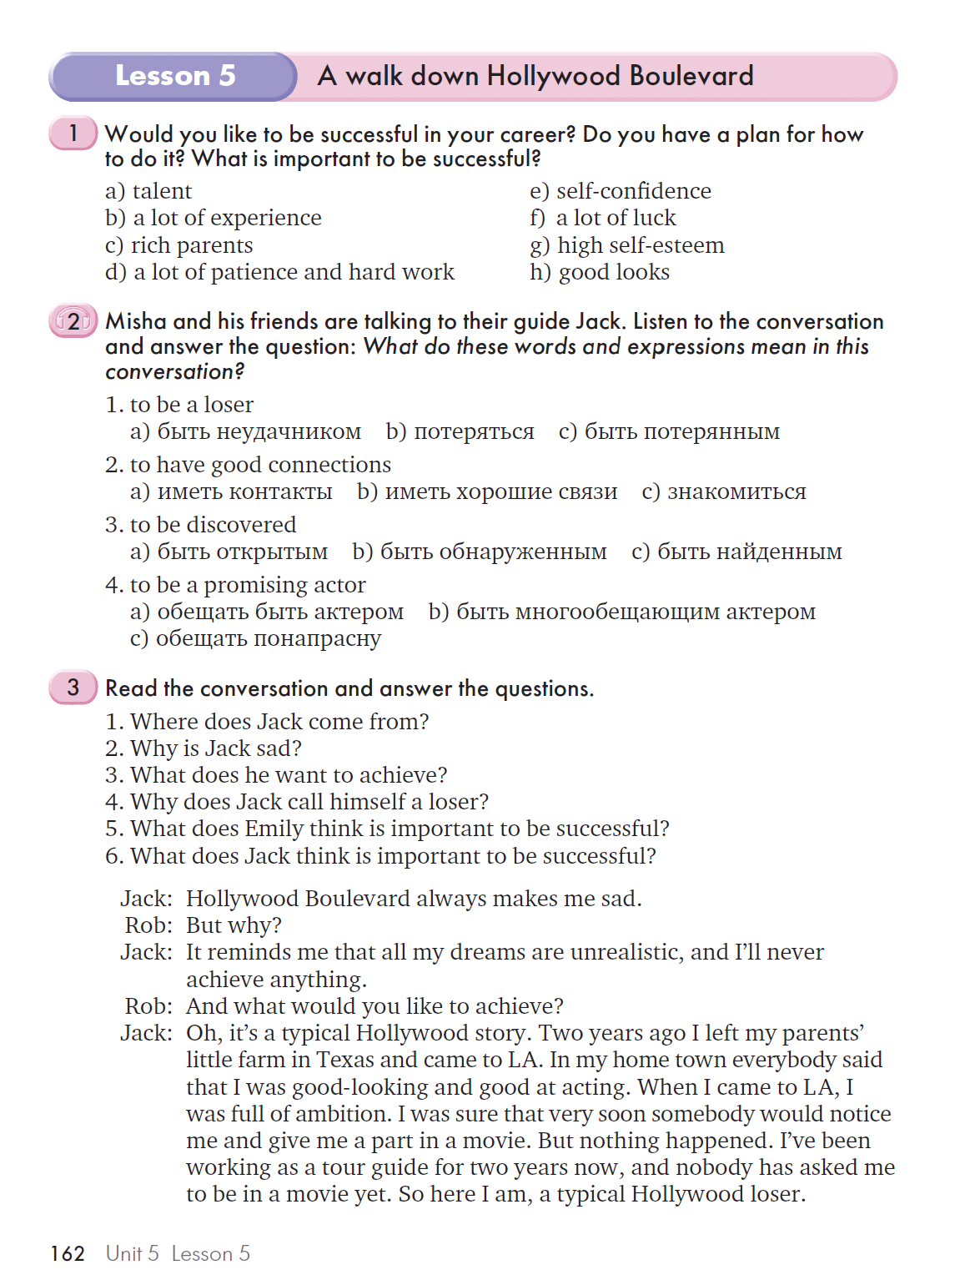
Речевая разминка направленная на развитие критического мышления

Slide 31

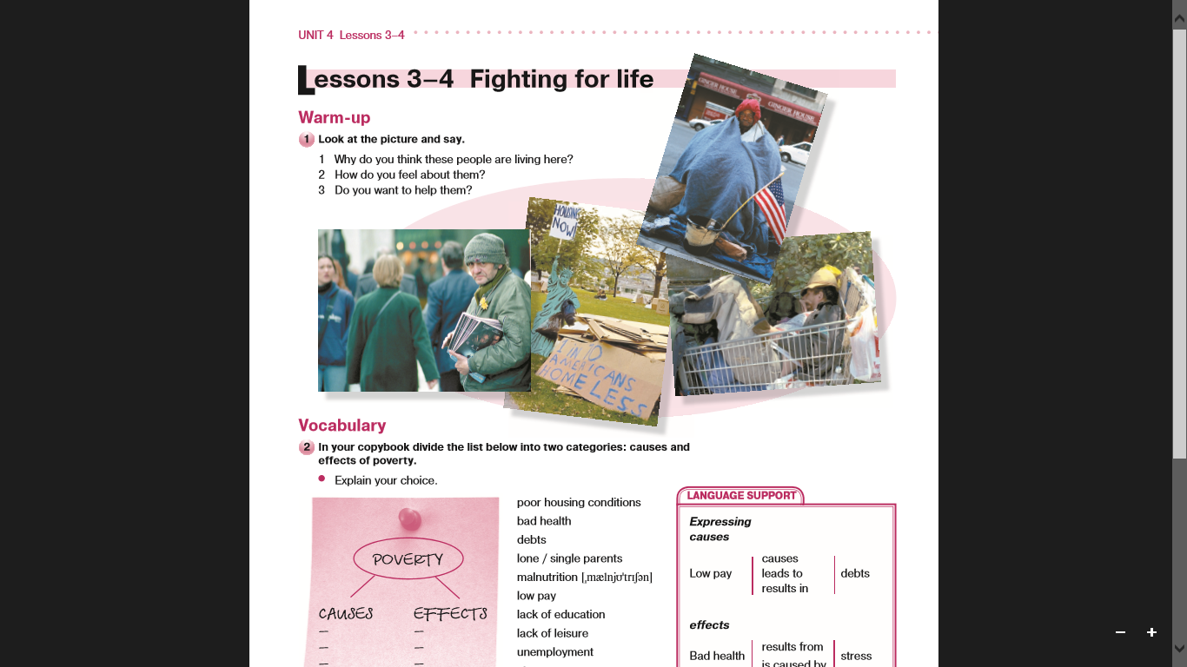
New Millennium English - 10

Slide 32

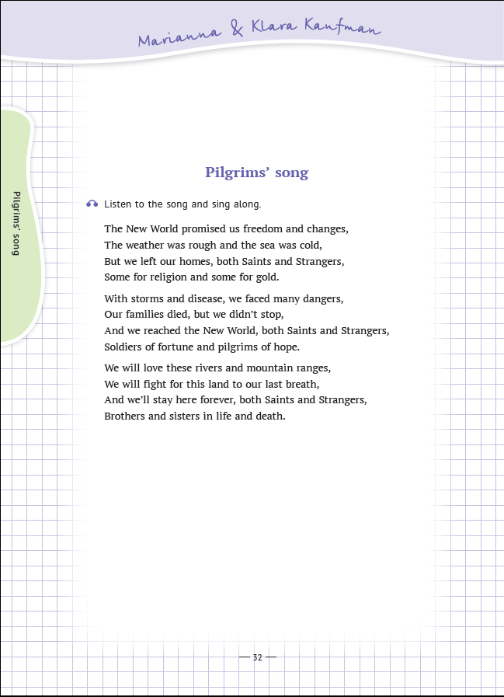
Использование песен

Slide 33
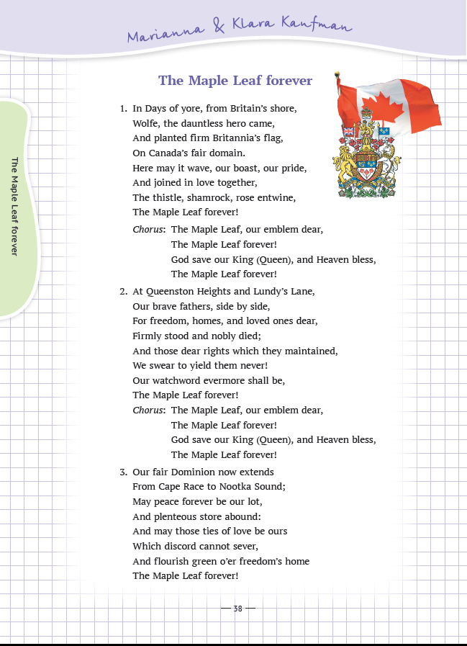
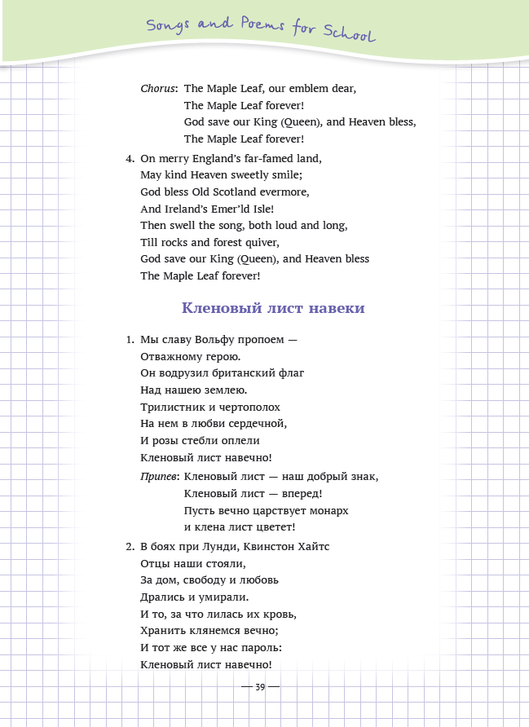
“Songs and Poems for School”

Slide 34
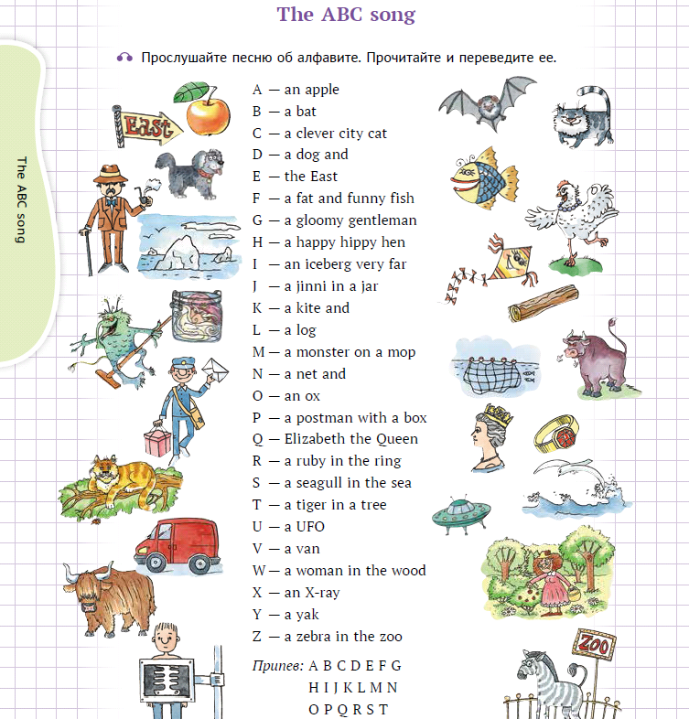
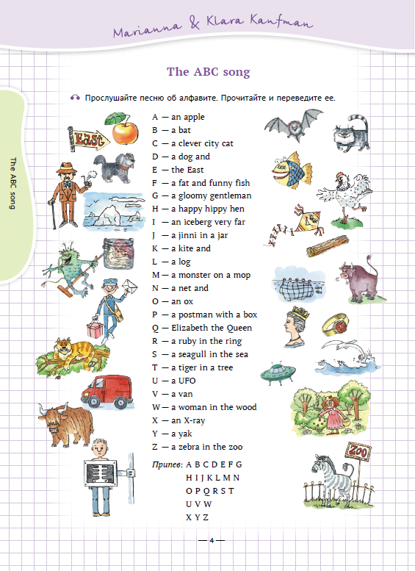
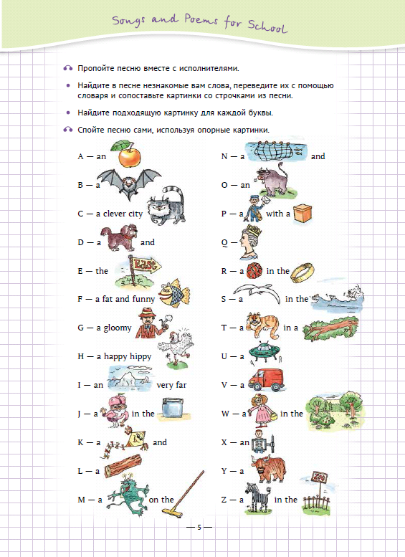

Slide 35
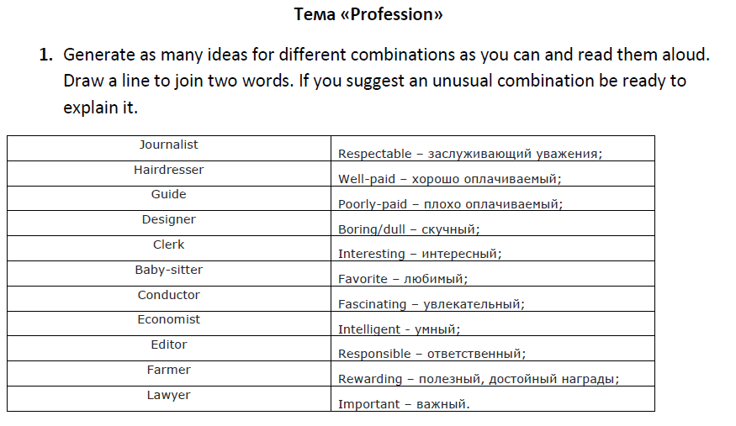
Речевые разминки направленные на общение с развитием критического мышления
©Буров И.М.

Slide 36
Рефлексия:
Придерживаясь некоторых простых принципов, в урок возможно включать эффективные и интересные речевые разминки.
Речевая разминка обязательно должна быть связана с уроком и темой затрагиваемой на уроке.
Речевая разминка поможет дать тон уроку и настроить учащихся на работу.

Slide 37

ОЧЕНЬ СКОРО!

Slide 38

ИНТЕРНЕТ-МАГАЗИН https://www.englishteachers.ru/shop

Slide 39
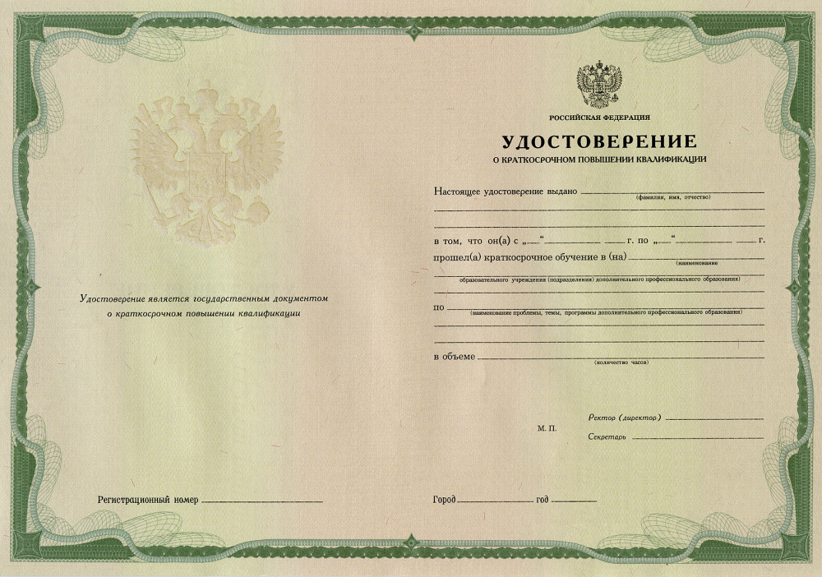
ОЧЕНЬ СКОРО!
Курсы повышения квалификации с выдачей удостоверения установленного образца

Slide 40



«Read up!» на форуме www.englishteachers.ru
https://www.englishteachers.ru/forum/index.php?showforum=65
Интернет-магазин «Титул»
https://www.englishteachers.ru/shop
«ТИТУЛ» в социальных сетях
ВКонтакте - http://vk.com/titulpublishers
Facebook - https://www.facebook.com/titulpublishers
Instagram - @titulpublishers
#издательствотитул
#titulpublishers

